Slide 2
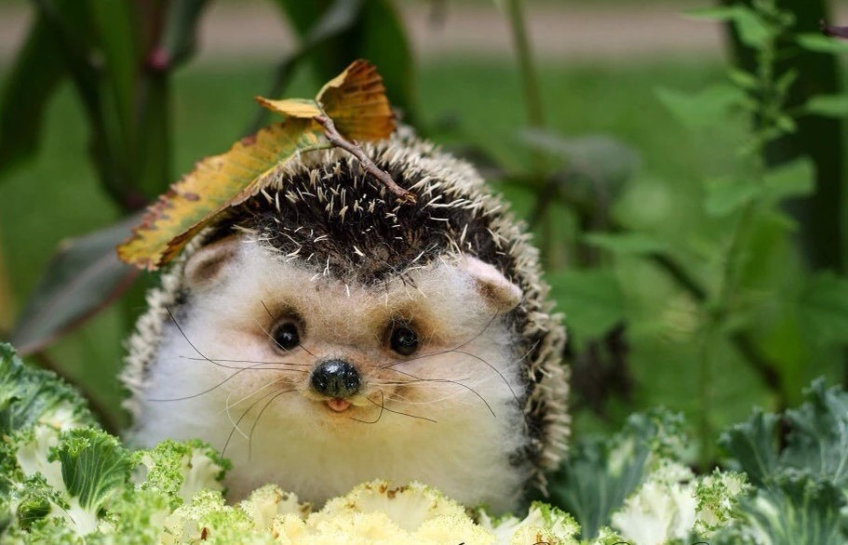
Что ты, ёж, такой колючий?
Это я на всякий случай.
Знаешь, кто мои соседи?
Лисы, волки и медведи!

Slide 3
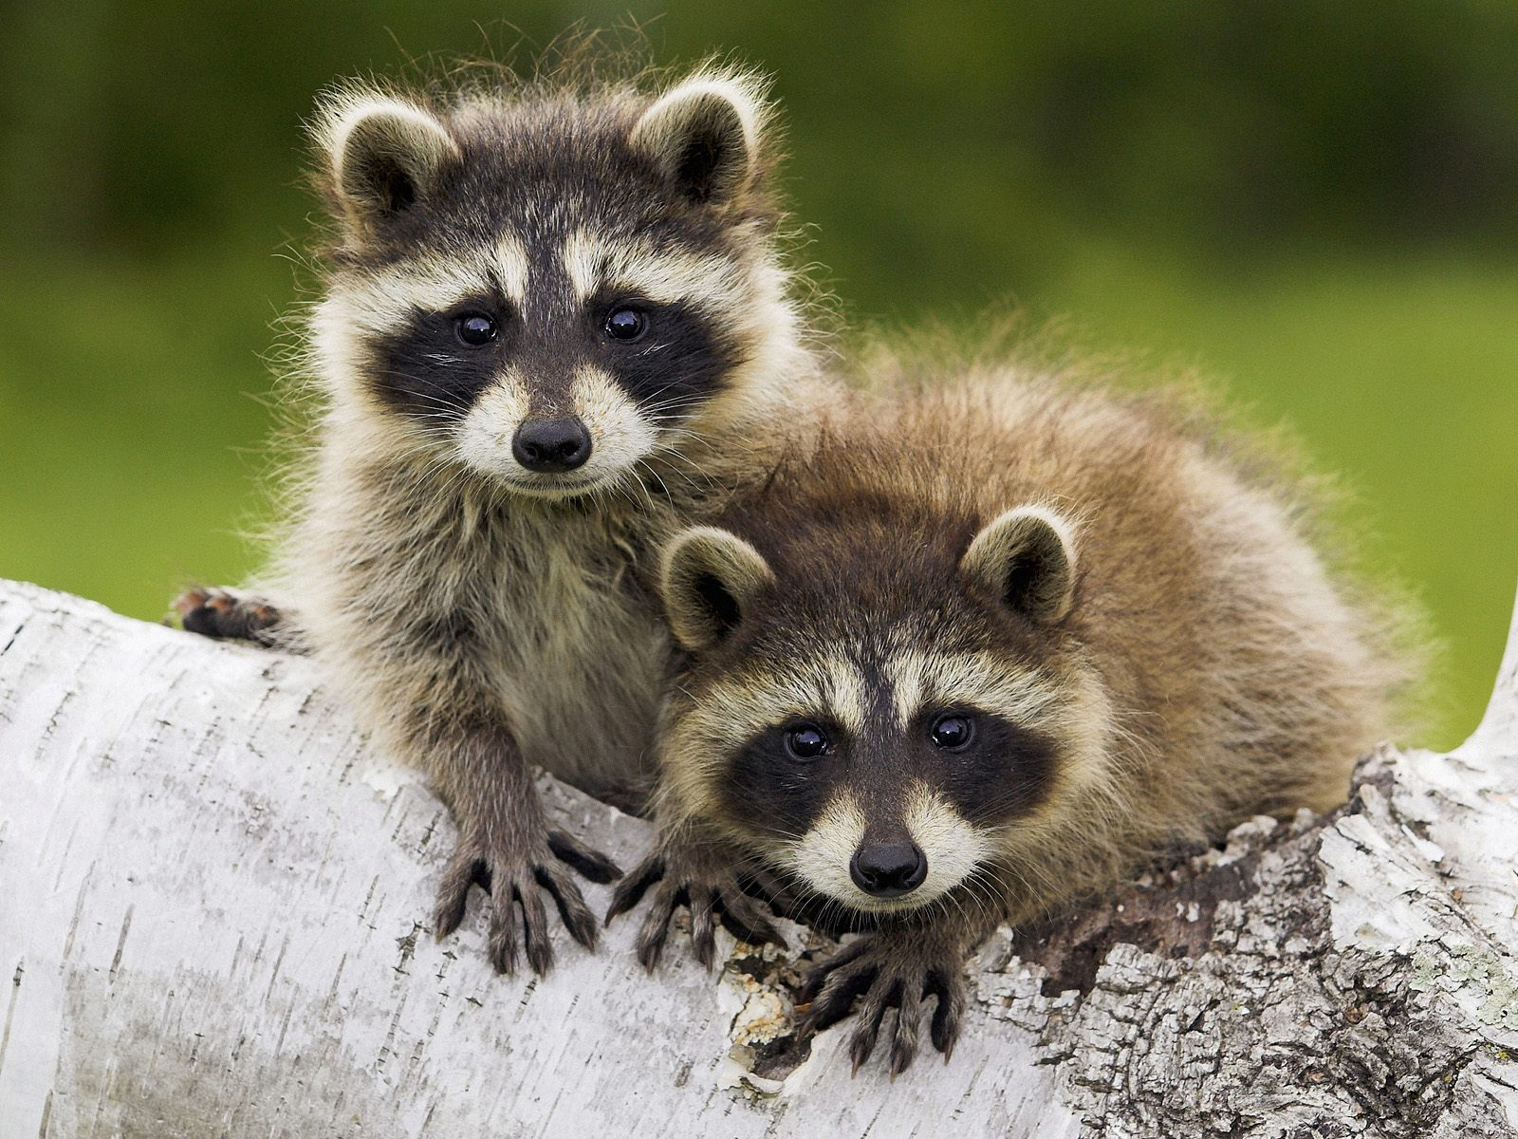
С произведениями какого раздела мы начали знакомиться? Какие произведения мы уже прочитали?

Slide 4
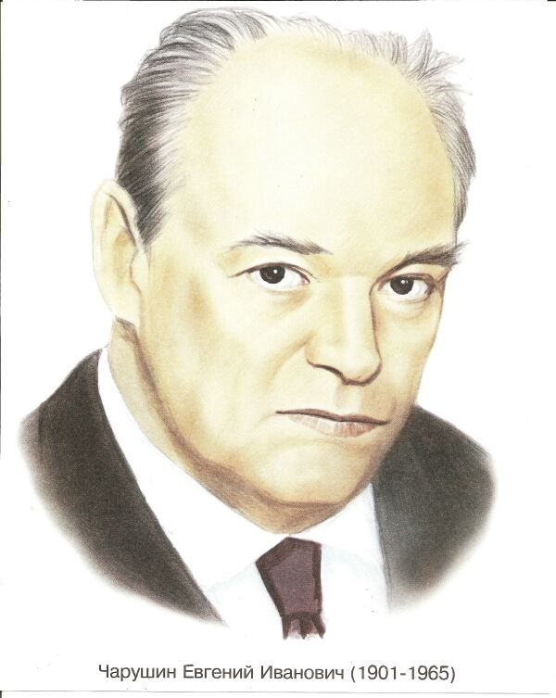
Автор, с чьим произведением мы сегодня познакомимся.
Евгений Иванович Чарушин

Slide 5
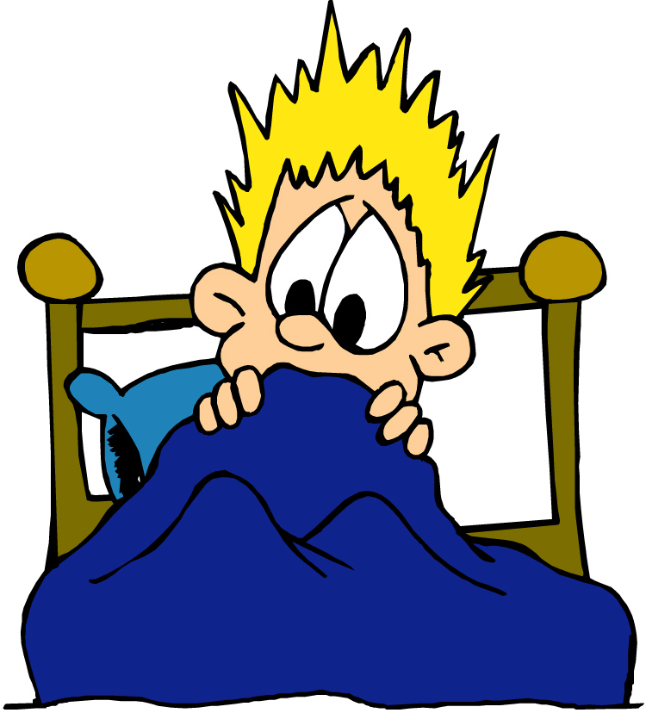
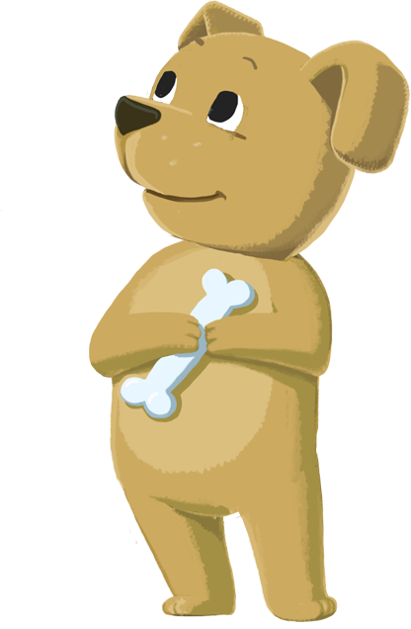
Как называется этот рассказ?
Как вы думаете, о чём этот рассказ?
Послушайте рассказ.
Сегодня мы познакомимся с рассказом
Евгения Ивановича Чарушина.

Slide 6
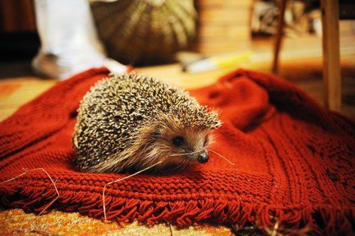
Понравился ли вам рассказ?
Почему рассказ так называется?
Почему прочитанное произведение - это рассказ, а не сказка?
Что можно сказать о мальчиках?
Составим план текста, используя подчёркнутые слова.

Slide 7
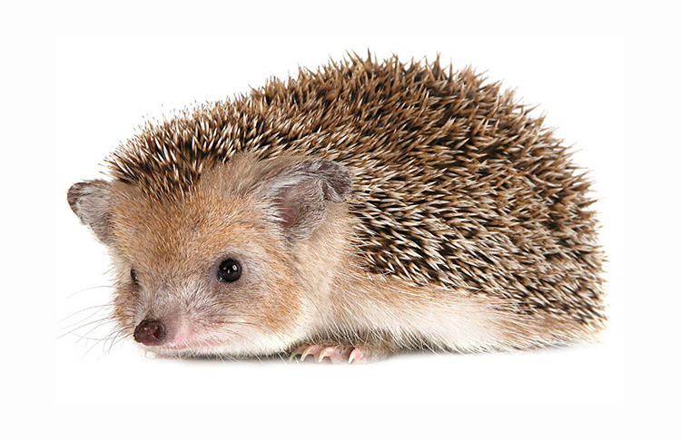
Прочитайте текст про ежа из энциклопедии на стр. 155. Чем различаются рассказ Е.И. Чарушина и этот текст?

Slide 8
Вспомните, что мы сегодня делали на уроке.
Что вам особенно понравилось?
Что показалось немного трудным?
Вспомните, что мы сегодня делали на уроке.
Спасибо, ребята, за урок!
До новых встреч!

Slide 9
Домашнее задание:
Уч. с. 136-138 выр. чт.

Slide 10
